Slide 1
Конкурс
знатоков права
для старшеклассников

Slide 2
Первый тур
Разминка
«Отгадай сказку»

Slide 3
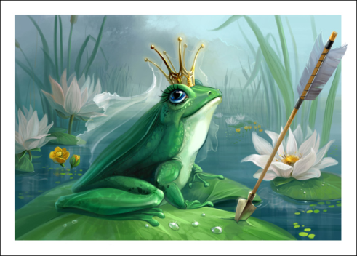
1. В какой сказке один долгожитель, не пользующийся успехом у женщин, совершает посещение молодой и красивой девушки с целью вступления в брак, а другой персонаж, не имеющий достаточного жизненного опыта, раскрывает секрет долголетия и возвращает себе законную жену?

Slide 4
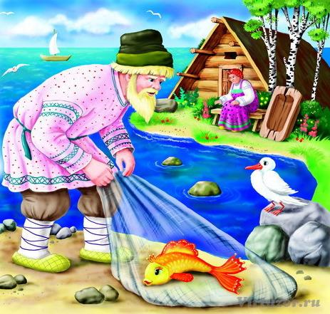
2. В какой сказке одна дама использует добрый поступок своего мужа для обогащения и продвижения по служебной лестнице, но впоследствии теряет все из-за безмерной тяги к стяжательству?

Slide 5
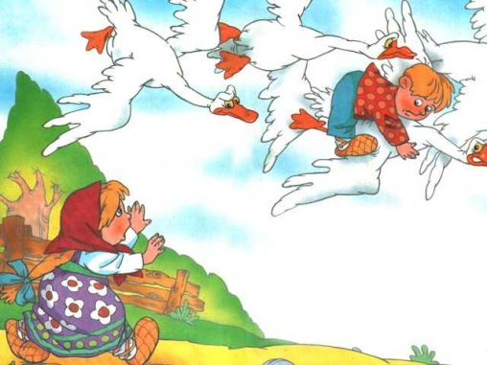
3. В какой сказке женщина неопределенных лет замышляет похитить чужого ребёнка, используя для этого летательные аппараты, воспетые певцом и композитором Евгением Мартыновым? Одновременно в сказке уделяется внимание вопросам своевременного сбора урожая.

Slide 6
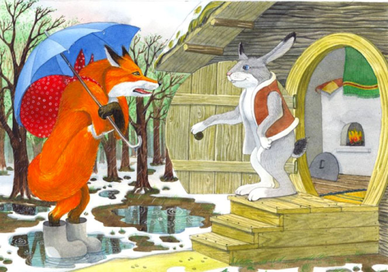
Героиня какой сказки, облаченная в дорогую, не имеющую государственного клейма шубу, явилась в гости, да так и не захотела уйти оттуда – очень уж ей понравилась архитектура строения? К кому только не обращался хозяин о выселении гостьи, пока действия её не были квалифицированы как незаконный захват жилища.

Slide 7
Второй тур
«Страницы
Прошлого»

Slide 8
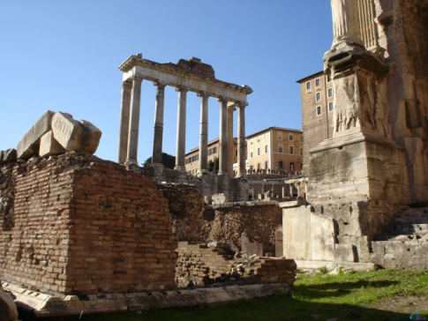
Какая страна является родиной
юридического образования?
Древний Рим

Slide 9
2. Когда и кто открыл первую частную юридическую школу?
1 век нашей эры, юрист Сабин в Риме

Slide 10
3. Какое право считалось основополагающим для подготовки юриста в Европе до 15 века? Когда на юридических факультетах начали включать в программы национальное право?
Римское право. С конца 18 века начали включать в программы и национальное право

Slide 11
4. Кем из великих философов прошлого введен в научный оборот термин «правовое государство»?
И. Кант «Господство права»

Slide 12
Третий тур
«Вопрос –
Ответ»

Slide 13
1. В каком году была принята Всеобщая декларация прав человека?
в 1948
2. Каким международным органом была принята Всеобщая декларация прав человека?
Генеральной Ассамблей ООН
3. Почему День прав человека отмечается именно 10 ноября?
Это дата принятия Всеобщей декларации прав человека.
4. Что такое ЮНИСЕФ?
Детский фонд ООН

Slide 14
5. В каком году была принята Конвенция о правах ребенка?
в 1989году
6. В каком году была принята Декларация о правах ребенка?
в 1959 году
7. Кто является ребенком по определению Конвенции о правах ребенка?
Каждое человеческое существо, не достигшее 18 лет.
8. В каком году была принята Конституция РФ?
в 1993 году

Slide 15
9. Какой День является Днем Конституции?
12 декабря
10. Когда гражданин РФ может самостоятельно осуществлять в полном объеме свои права и обязанности?
с 18 лет

Slide 16
Четвертый тур
«Основные
Понятия»

Slide 17
1. Вы покупаете газету, садитесь в автобус, заказываете костюм в ателье, делаете подарок другу, меняетесь марками с кем-то… Какое законодательство регулирует эти отношения?
Гражданское право. Основной законодательный акт гражданского права – гражданский кодекс

Slide 18
2. Какой законодательный акт предусматривает порядок приема и перевода на другое рабочее место, порядок увольнения, продолжительность трудового дня и вопросы оплаты труда, порядок предоставления отпуска?
Кодекс законов о труде
3. Назовите правоохранительные органы?
Суд, прокуратура, арбитраж, полиция, адвокатура

Slide 19
4. Как называется основной закон
государства?
Конституция
5. Как называется юридический документ, в котором систематизированы и объединены нормы права, регулирующие определенную область общественных отношений?
Кодекс
6. Какой принцип, действующий в уголовном праве, определяет, что человек считается преступником и несет уголовную ответственность только после того, как его вина доказана в суде?
Презумпция невиновности

Slide 20
Пятый тур
«Конкурс болельщиков»

Slide 21
1. Мачеха с утра до ночи заставляет Золушку трудиться. Несчастной девочке запрещено участвовать в играх и забавах ее сестер. Какая статья Конвенции была бы нарушена, если бы подобное происходило в наши дни?
Статья 31, признающая право ребенка на отдых и досуг, право участвовать в играх и развлекательных мероприятиях, соответствующих его возрасту, и свободно участвовать в культурной жизни и заниматься искусством.

Slide 22
2. Является ли Маугли, живущий в лесу вместе с дикими зверями, не умеющий говорить человеческим языком ребенком, имеющим равные с прочими права?
Согласно Конвенции, ребенком является каждое человеческое существо до достижения 18-летного возраста

Slide 23
3. Опекун всемирно известного Гарри Потера перехватывает и читает письма, адресованные мальчику. Какую статью Конвенции он нарушает?
Статью 16. Она гласит: « Ни один ребенок не может быть объектом произвольного или незаконного вмешательства в осуществление его права на личную жизнь, семейную жизнь, неприкосновенность жилища или тайну корреспонденции или незаконного посягательства на его честь и репутацию»

Slide 24
4. Баба-яга уносит братца Иванушку от сестрицы Аленушки за тридевять земель в тридесятое царство.
Статья 11 Конвенции предусматривает принятие мер для борьбы с незаконным перемещением и невозвращением детей из-за границы. Здесь нарушается и Статья 16, выдержка из которой цитировалась ранее.

Slide 25
5. Имеет ли право такой мальчик, как Том Сойер, дружить с таким мальчиком, как Гекельберри Фин?
Во времена Марка Твена такая дружба была вопиющим нарушением общественной морали, но сейчас Конвенцией признается право ребенка на свободу ассоциаций и свободу мирных собраний

Slide 26
Шестой тур
«Догони соперника…»

Slide 27
1. Ребенком, согласно Закону о правах ребенка считается человек: а) с момента рождения до 18 лет б) с момента рождения до 14 лет в) с момента рождения до 16 лет
2. Дети имеют равные права при условии: а) если они родились в одной стране б) если они родились в законном браке в) равного социального положения г) независимо от различных обстоятельств д) равного имущественного положения

Slide 28
3. Жестоко, грубо, оскорбительно с ребенком имеют право обращаться : а) родители б) родственники в) никто г) сверстники
4. Воспитание ребенка, основанного на определенном религиозном мировоззрении родителей или лиц, их заменяющих, государство: а) запрещает б) никогда не вмешивается в) не вмешивается в него, если это не угрожает
жизни и здоровью ребенка г) контролирует при проведении обрядов в
учебных заведениях

Slide 29
5. Ребенок имеет право на свободное выражение собственного мнения: а) безоговорочно б) не имеет в) если это не наносит вреда другим людям
6. Государство имеет право разлучать ребенка с одним или обоими родителями: а) если это необходимо в интересах государства б) не имеет права в) если это необходимо в интересах ребенка
7. С какого возраста ребенок имеет право на самостоятельный труд: а) с 18 лет б) с 16 лет в) после окончания учебного заведения, дающего профессиональную подготовку

Slide 30
Дети имеют право на объединение в
самостоятельные детские организации: а) при условии, что деятельность этих
организаций не противоречит законам своей
страны, не ущемляет права и свободы других
лиц б) не имеют этого права в) при условии обязательного присутствия
взрослого руководителя г) безоговорочно

Slide 31
9. Ребенок живущий в собственном доме или в государственной квартире, имеет право на это жилище: а) всегда и при любых обстоятельствах б) только пока живет с родителями в) пока живы родители
10. Фильмы, книги, передачи, имеющие признаки культа насилия и жестокости: а) можно использовать для определенной аудитории детей при получении соответствующего разрешения б) можно использовать при любых обстоятельствах в) преследуется по закону г) можно использовать для детей, если получено
письменное согласие родителей

Slide 32
11. Фильмы, книги, передачи, имеющие признаки культа насилия и жестокости: а) можно использовать для определенной аудитории
детей при получении соответствующего разрешения б) можно использовать при любых обстоятельствах в) преследуется по закону г) можно использовать для детей, если получено
письменное согласие родителей
12. Дети, у которых есть физические или умственные недостатки: а) учатся в школе, которую выбирают сами с
помощью родителей; б) учатся в специальных учебных заведениях; в) не учатся согласно медицинскому заключению

Slide 33
13. За нарушение детьми до 14 лет законодательства несут ответственность: а) сами дети; б) родители или лица, их заменяющие (опекуны или
приемные родители); в) только родители

Slide 34
14. Ребенок, проживающий отдельно от одного или обоих родителей, имеет право: а) на поддержание регулярных личных отношений
с родителями, если это не наносит вреда его
жизни и воспитанию; б) в случаях, предусмотренных распоряжением
органов опеки и попечительства; в) по согласию с родственниками или опекунами.
15. Отец платит 12-летнему сыну алименты. Кто имеет право распоряжаться этими средствами: а) сын б) мама в) органы опеки

Slide 35
16. Во дворе школы произошла драка. Максим под давлением своих друзей намеренно обидел Игоря. Вследствие этого Игорь кинулся в драку с друзьями Максима. Сам Максим участия в драке не принимал. Однако инспектор по делам несовершеннолетних привлек его к ответу. В качестве кого? а) организатора б) соучастника в) подстрекателя
17. Уголовная ответственность отягощается в связи с состоянием опьянения. Что считается состоянием опьянения? а) употребление алкоголя б) наркотических средств в) употребление других одурманивающих веществ

Slide 36
18. Тебе 14 лет. Кем ты считаешься по Российскому законодательству? а) недееспособным б) дееспособным в) частично дееспособным
19: - Ты нарушил Устав школы. Какая отрасль права вступает в силу? а) гражданская б) административная в) семейная

Slide 37
Спасибо
за внимание!!!

